Slide 1
Bonjour!
jeudi, le vingt et un novembre

Slide 2
Travail de cloche
Si les directeurs voulaient la paix, qu’est-ce qui ils devraient faire?

Slide 3
Bonjour!
jeudi, le vingt et un novembre

Slide 4
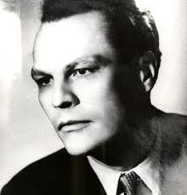
Jean Mariotti (1901 – 1975) était écrivain qui habitait à la Nouvelle Calédonie qui écrivait des recueils des contes polynésien et aussi des œuvres philosophique

Slide 5
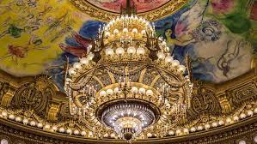

Slide 6
Devoirs

Slide 7
Billet de sortie
Qui vous inspire?

